Slide 1
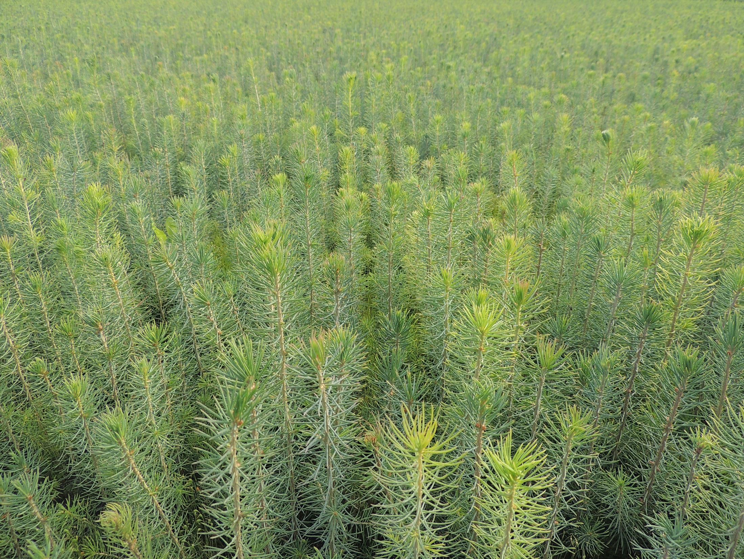
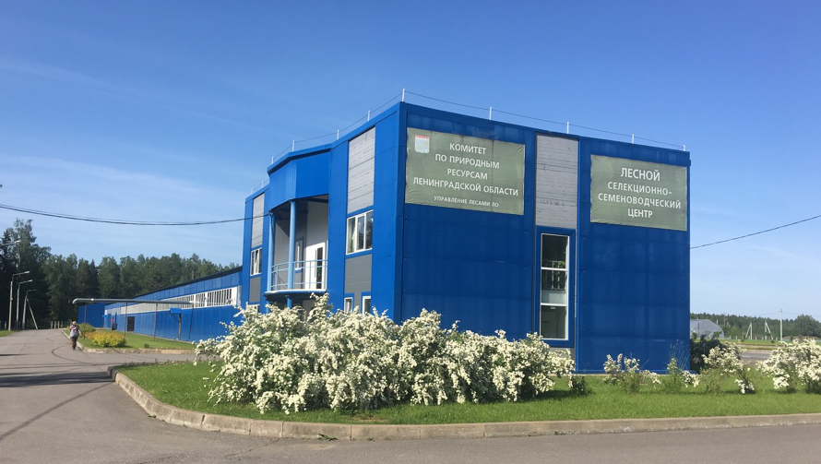
Лужский лесной селекционно- семеноводческий центр
Лужский лесной селекционно семеноводческий центр
Комитет по природным ресурсам Ленинградской области
Управление лесами Ленинградской области
2019 год

Slide 2
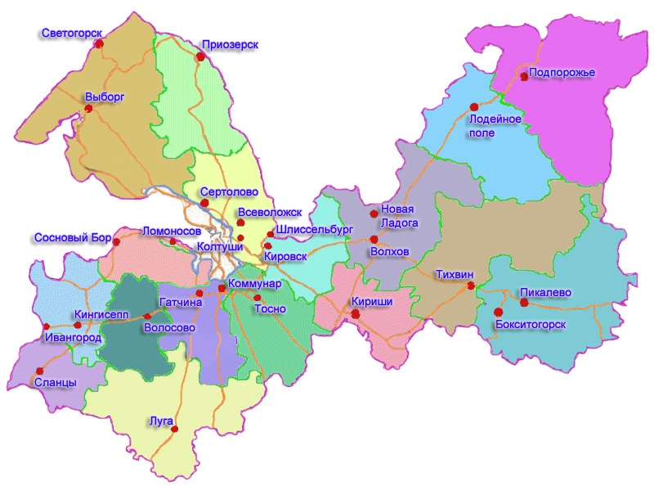
Ленинградская область
Центр расположен на территории Лужского лесничества, филиала ЛОГКУ «Ленобллес»
ЛССЦ
Лужское участковое лесничество, кв 142, 138

Slide 3
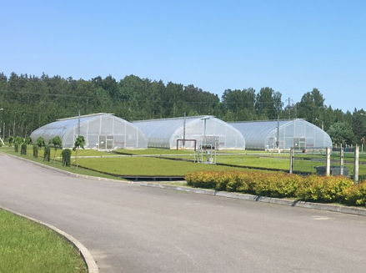
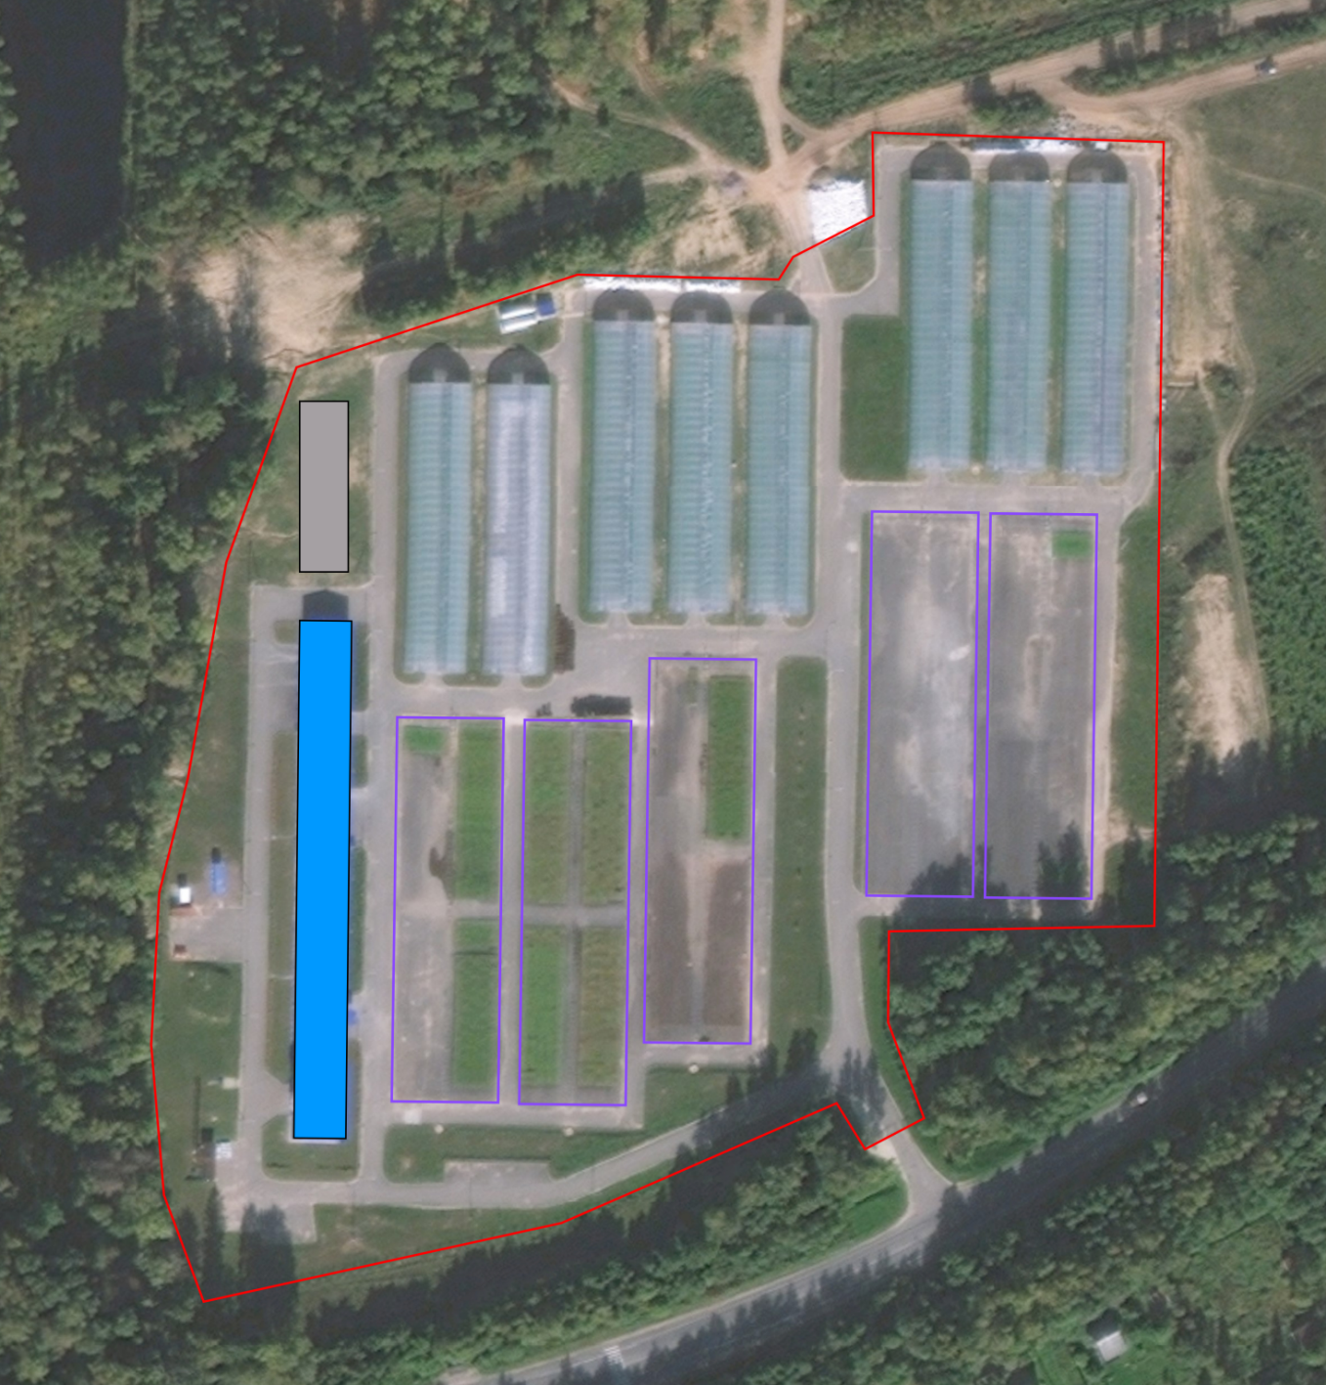
Лужский ЛССЦ
Площадь ЛССЦ 6,75 га
8 арочных теплиц, оборудованных системой климат-контроля и поливочными рампами общей площадью 1 га, размером 16,5х80 м
5 площадок закаливания площадью 1,5 га, размером 28х107 м

Slide 4
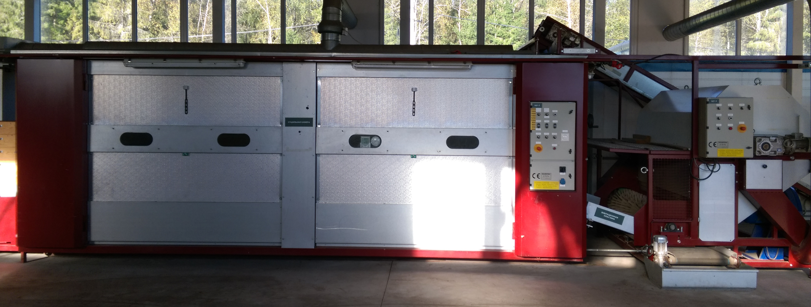
Шишкосушилка «SAMPRO» производство Финляндия
в комплексе с обескрыливателем семян
Максимальный объем загрузки шишек составляет 2 тыс. литров. Основные операции, выполняемые этой линией – это сортировка шишек, просеивание, сушка, отделение семян, удаление шишек в контейнер, очистка семян и их сортировка по весу и размеру.
За период с 2014- по 2018гг. переработано 126 тонн лесосеменного сырья (шишек сосны и ели), получено 2333 кг семян мелкохвойных пород сосны и ели. Семена использовали для посевов в питомниках Ленинградской области, включая Лужский ЛССЦ.

Slide 5
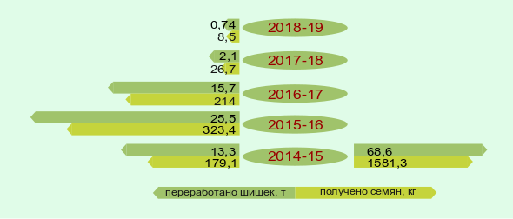
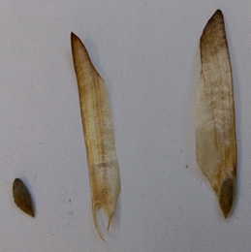
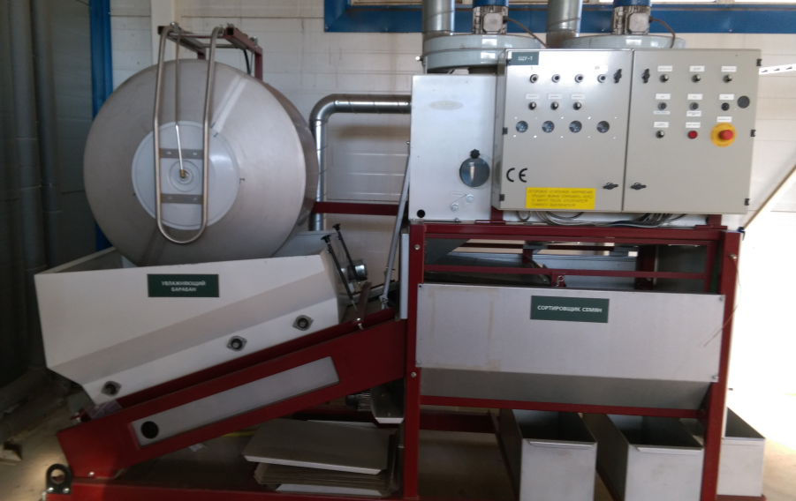
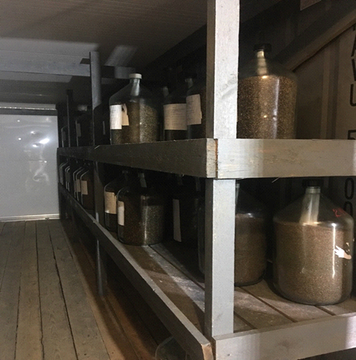
Объемы переработанного лесосеменного сырья по годам
Сосна обыкновенная
Ель европейская
57
752

Slide 6
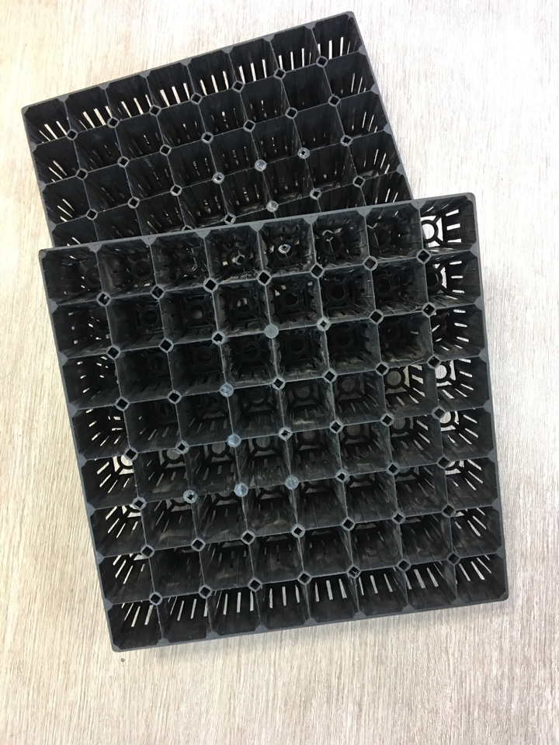
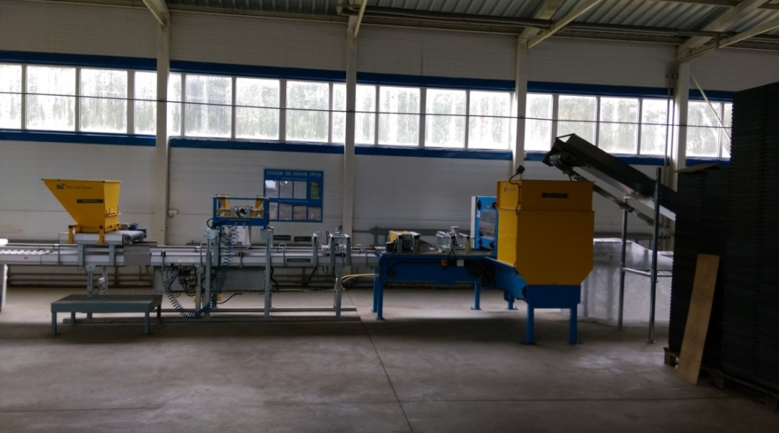
Линия точного высева ЛССЦ
Для выращивания сеянцев в лесном селекционно–семеноводческом центре применяют два вида кассет фирмы «Plantek-81» и «Plantek-121» кассеты в виде сот.

Slide 7
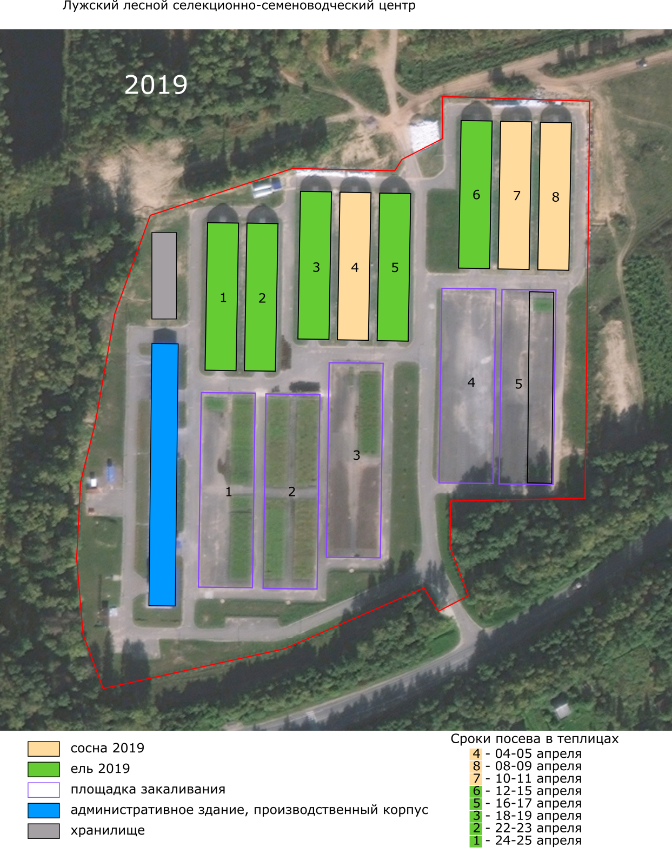
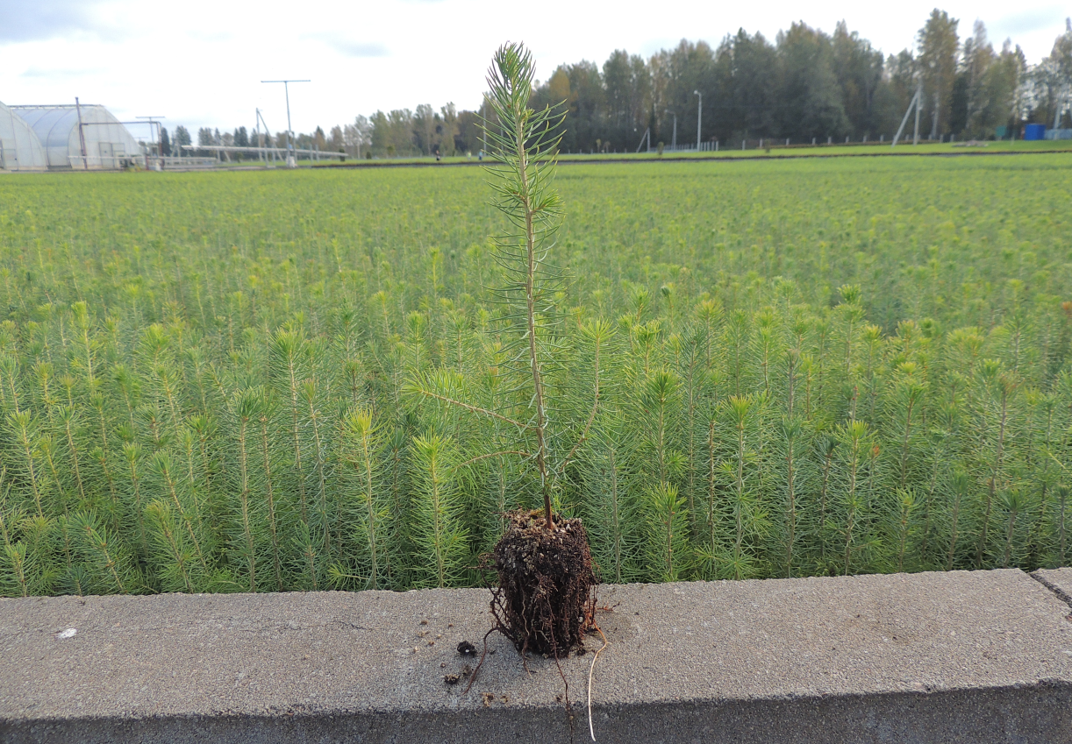
С 2012 по 2018 гг выращено 25,6 млн. сеянцев, в том числе ели европейской 9,7 млн. шт и 15,9 млн. шт сосны обыкновенной
Посев
В 2019 г посеяно 5 теплиц ели европейской и 3,5 теплицы сосны обыкновенной

Slide 8
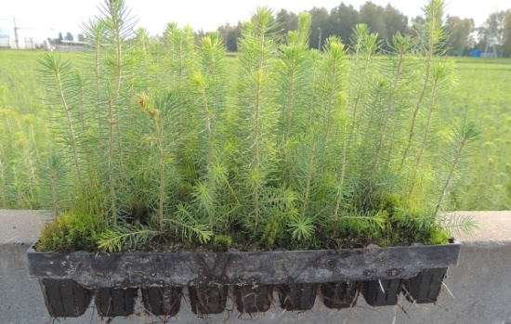
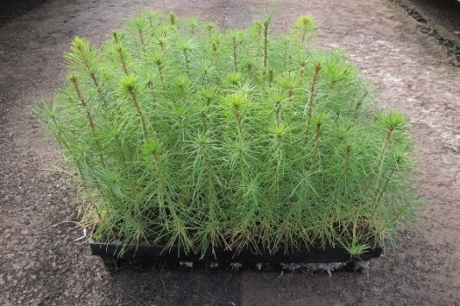
Количество выращенного и реализованного посадочного материала с ЗКС
Лужским ЛССЦ
Ель
европейская
Picea abies
Сосна
обыкновенная
Pinus sylvestris
2420
2030
2074
2018
1172
2450
2017
1660
2524
2210
1750
2016
1850
2031
3333
1026
2015
3180
614
3113
1710
2014
2740
165
2324
357
2013
3895
644
2012
490
выращено, тыс. шт
отпущено, тыс. шт

Slide 9
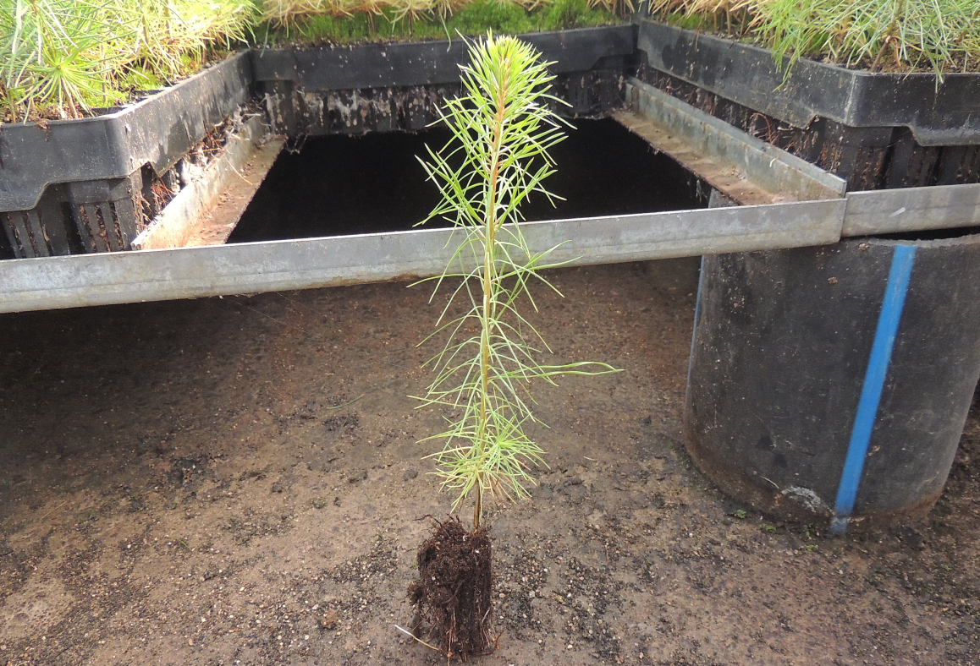
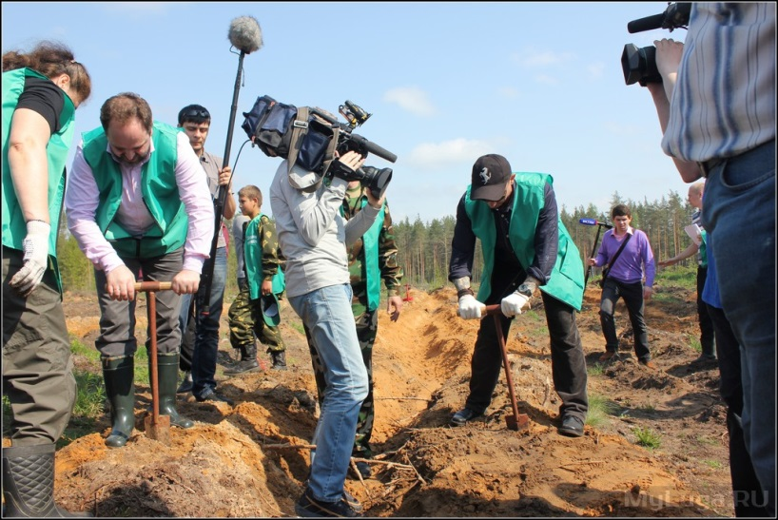
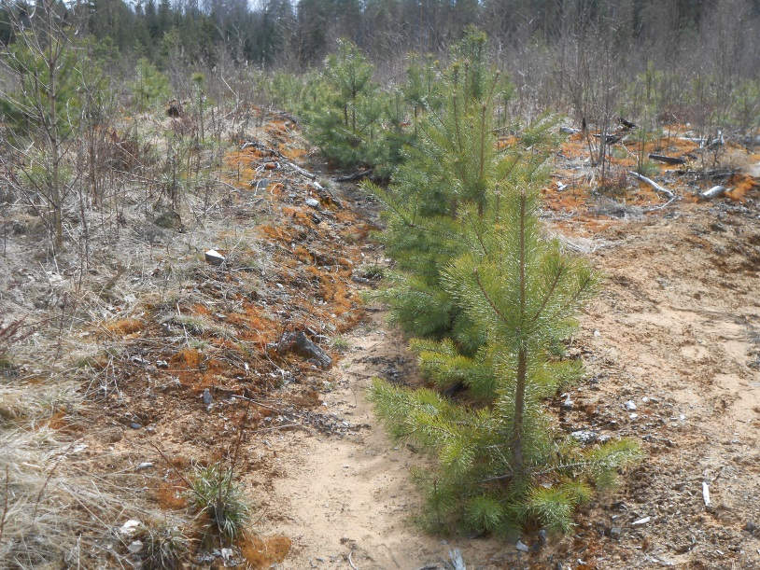
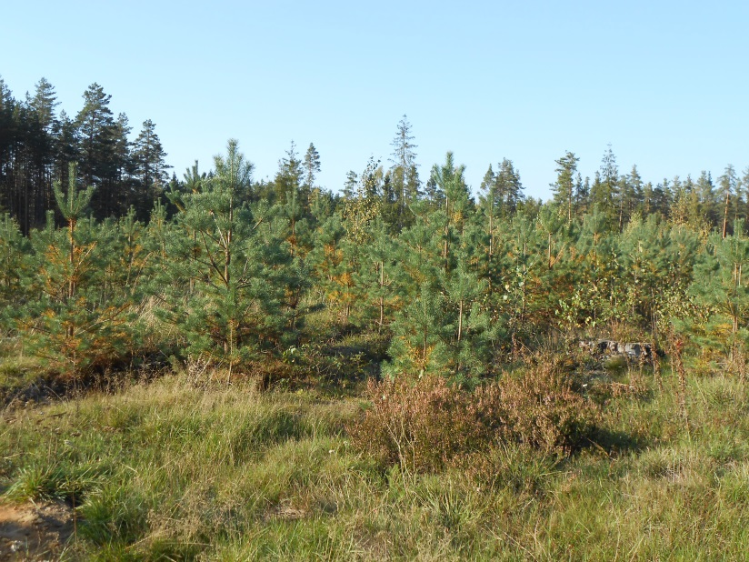
В Лужском лесничестве в 2013 году проводилась Всероссийская акция «День посадки леса» с участием министра по природным ресурсам и экологии Донским С.Е.
2016 г
2018 г
Череменецкое участковое лесничество, кв 52, выдел 25,26,27,30, площадь 5,6 га

Slide 10
Перспективы развития Лужского лесного селекционно-семеноводческого центра
В соответствии с утвержденным Лесным планом Ленинградской области (2018 год) выход центра на полную мощность предусмотрен с 2023 года. В период 2019-2021 гг. планируется вырастить 14 млн. шт. сеянцев.
Для реализации вышеуказанных перспективных целей планируется в течение 2-х ближайших лет осуществить следующие основные задачи:
- в рамках программы газифкации Лужского района подвезти природный газ и обеспечить возможность более раннего посева и поддержание температуры для всходов и выращивания сеянцев;
- организация системы притенения при доращивании сеянцев 1-ой ротации на площадках закаливания;
- строительство холодного склада для хранения сеянцев в условиях постоянной температуры.

Slide 11
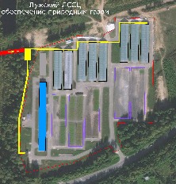
Газификация
В целях осуществления ранних весенних посевов (март- начало апреля), требуется создания благоприятных условий для роста сеянцев за счет периодического отапливания теплиц в холодное время суток. Оптимальным является подача трубопроводного природного газа к теплогенераторам теплиц. Это позволит увеличить выход сеянцев с единицы площади, создать условия ускоренного выращивания сеянцев, улучшить качество посадочного материала. Действующая сейчас система отопления с применением дизельного топлива требует существенно более высоких трудозатрат и отличается низкой экологичностью.

Slide 12
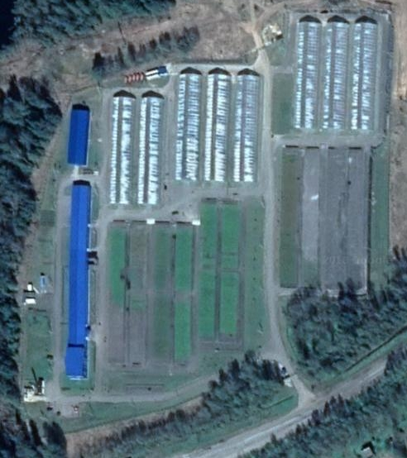
Размещение склада длительного хранения сеянцев
Применение холодильной камеры для хранения посадочного материала позволяет обеспечить:
- сохранность посадочного материала от болезней и воздействия окружающей среды,
- возможность оперативной отгрузки сеянцев,
- оптимизацию процесса упаковки сеянцев в коробки (октябрь, ноябрь) для весенней реализации,
- стабильную температуру хранения сеянцев при минус 2-4С,
- объем хранения – до 4 000 000 сеянцев,
- возможность ранней доставки на делянку (по замерзшим лесным дорогам).
Размер 40х12х4 м
(склад хранения 36х12м, тамбур отгрузки 4х12 м)
Объем хранения до 4 млн. сеянцев
Температура хранения -4⁰С
Влажность 90-95%

Slide 13
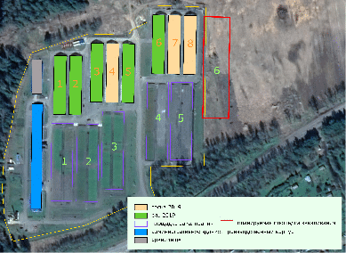
Площадка закаливания
Чтобы обеспечить размещение сеянцев второй ротации необходимо строительство дополнительной площадки закаливания. Для этого потребуется устройство асфальто-бетонного покрытия на площади 7500 м2 с оборудованием подъездных путей и площадки закаливания на площади 0,5 га, (размер 36мх138 м), а также нужно приобрести и смонтировать поливную рампу на указанной площадке.
Новая площадка закаливания позволит разместить 4 теплицы

Slide 14
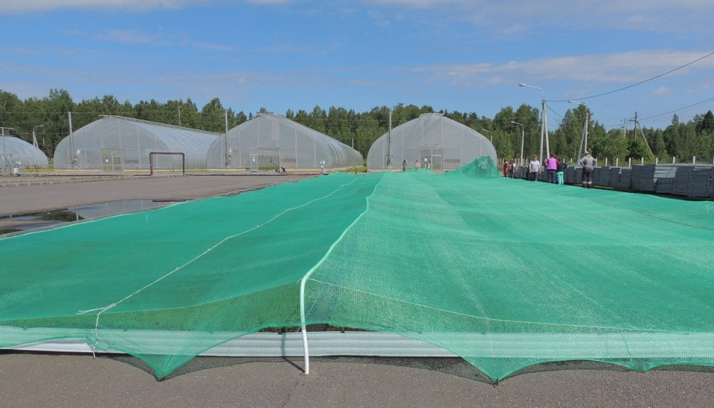
Система притенения сеянцев хвойных пород на площадках закаливания
Для уменьшения стрессового воздействия яркого солнца на сеянцы первой ротации, выставляемые для доращивания из теплиц на открытый полигон, необходимо обеспечить притенение сеянцев до укрепления растущего побега. Для этой цели более всего подходят ажурные капроновые покрытия, позволяющие беспрепятственно проходить влаге во время полива и не перекрывающие полностью доступ рассеянного солнца к растущим сеянцам.
ЗАЧЕМ НУЖНА СИСТЕМА ПРИТЕНЕНИЯ?
• Повышает сохранность сеянцев
• Эффективная защита от заморозков
• Уменьшение испарения влаги с поверхности
• Защита от прямых солнечных лучей (уменьшение отпада от ожогов)
• Уменьшение воздействия высоких температур

Slide 15
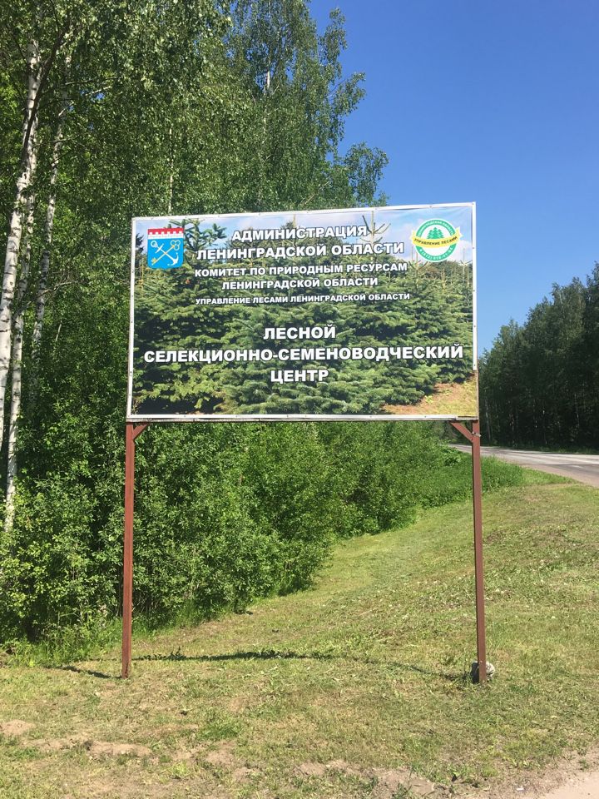
Спасибо за внимание!

